Slide 1
第十三章 项目采购管理
项目采购管理是从买方的角度对买方-卖方关系进行讨论，买方-卖方关系可存在项目的许多层次上。按应用领域，买方可以称为承包商、厂商或供应商。
卖方以项目方式管理他们的工作，在以下情况下，典型的做法是：
买方成为顾客并因此成为卖方的主要干系人。
买方的项目管理班子应关注项目管理的所有过程，而不仅仅是采购过程。
合同的条款和条件成为许多卖方过程的关键输入。这个合同可能实际上包括输入（关键可交付成果、关键里程碑、成本目标）或可能限制项目队伍的选择（例如设计性目标，对人员配备的决定经常需要买方的批准）。

Slide 2
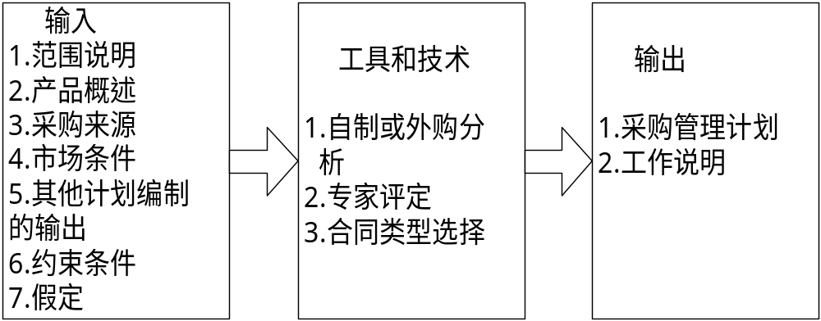
13.1 采购计划编制

Slide 3
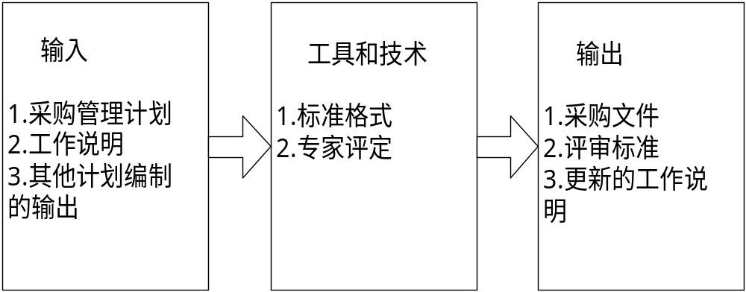
13.2 询价计划编制

Slide 4
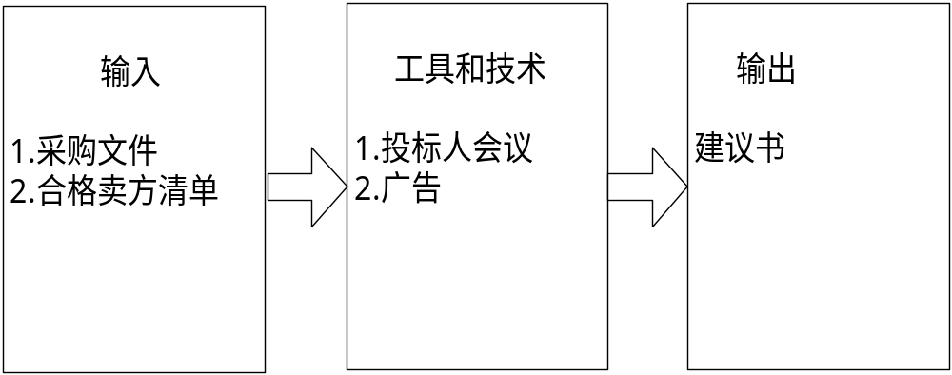
13.3 询价

Slide 5
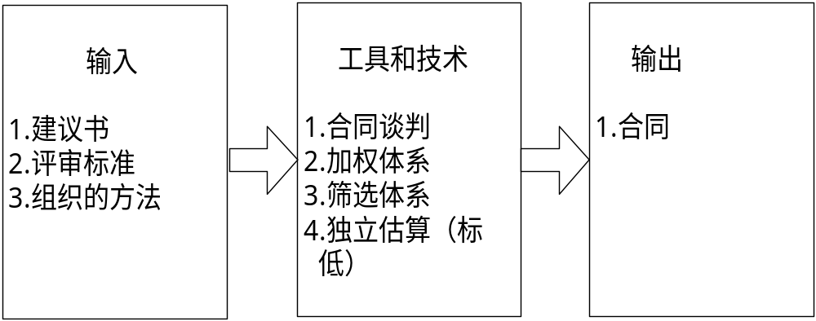
13.4 供方选择

Slide 6
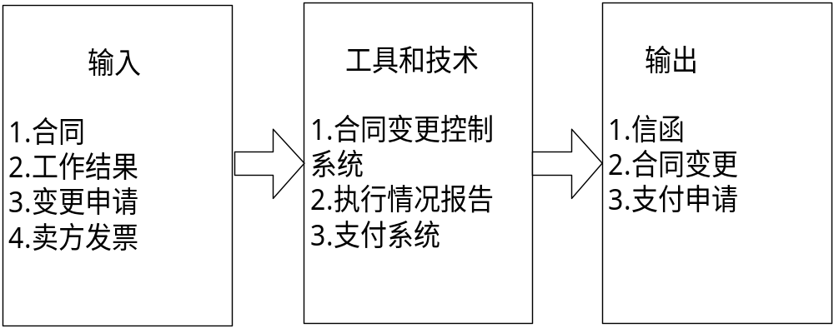
13.5 合同管理

Slide 7
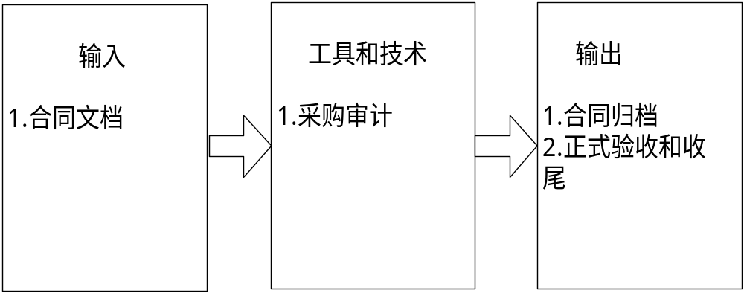
13.6 合同收尾

